Slide 1
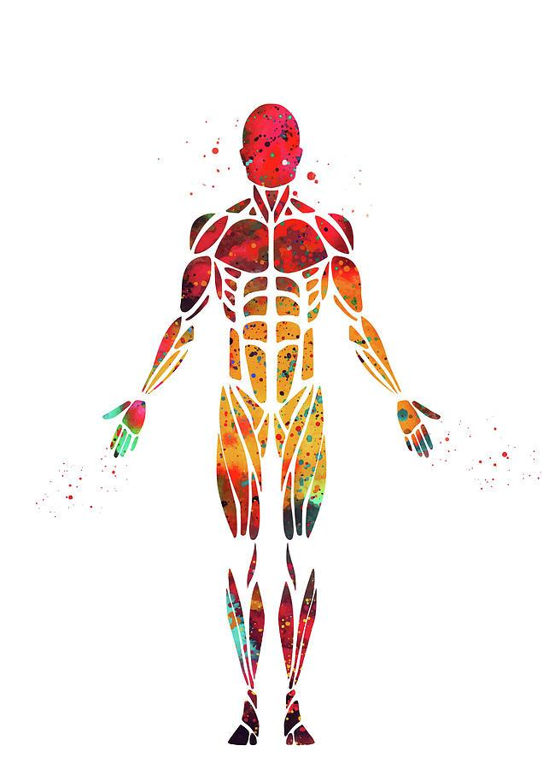
Svaly-vyšetření a terapie
bp4803 Kineziologie, algeziologie a odvozené techniky diagnostiky a terapie 1
Mgr. Zuzana Kršáková

Slide 2
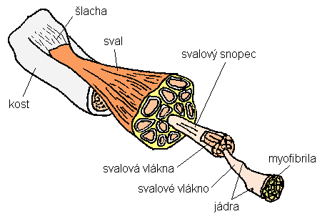
Sval, stavba
kosterní svaly jsou složeny z tkáně mezenchymového původu
obsahují specializované typy buněk
jednotlivé svalové struktury jsou pospojovány vazivem
rozlišujeme svaly pomalé = s převahou posturální funkce (konající statickou práci, méně výkonné, méně unavitelné)
rychlé = s převahou fázické funkce (umožňují rychlý, intenzivní, ale krátkodobý výkon – např. biceps)
https://www.fsps.muni.cz/emuni/data/reader/book-3/03.html
Notes:
Jedná se o řídkou vazivovou tkáň lidského zárodku (embrya), která je tvořena buňkami podobnými fibroblastům a mezibuněčnou hmotou. Mezenchym vznikl především z mezodermu. Během vývoje z něj vznikají další pojivové tkáně, cévní systém, hladká svalovina a krvetvorná tkáň. Zhoubné nádory vznikající z této tkáně se označují jako sarkomy.

Slide 3
Mechanismus svalové kontrakce
Sv. vlákno obsahuje myofibrily:
polymery aktin, troponin a tropomyosin = lehká filamenta
myosin = těžká filamenta (myosinové hlavy vykazují ATPázovou aktivitu. Během inaktivity je na každou hlavu navázána jedna molekula ADP)
sarkomera = úsek ležící leží mezi dvěma po sobě jdoucími Z disky. Během svalové kontrakce se délka sarkomery zkracuje o délku proužku I.
Vnitřní prostorové uspořádání myofibril je zcela zásadní pro efektivní průběh kontrakce. To, aby jednotlivá lehká a těžká filamenta zůstala v ideální pozici, zajišťuje “molekulární lešení” z proteinu zvaného titin.

Slide 4
Mechanismus svalové kontrakce
Adekvátním podnětem na nervosvalové ploténce dojde k uvolnění zásob vápenatých iontů z intracelulárního zásobníku (sarkoplazmatického retikula) do sarkoplazmy:
1) Navázaní Ca2+ na troponin odkryje aktivní místa na lehkých filamentech
2) Vznik vazby mezi myosinovou hlavou a aktivním místem
3) Ohyb v myosinové paži, vzájemné klouzání vláken a uvolnění ADP do sarkoplazmy
4) Navázaní ATP, zánik vazby mezi aktivním místem a hlavou, “narovnání” paže
5) Štěpení ATP na ADP a fosfát
6) Vznik vazby mezi následujícím aktivním místem a myosinovou hlavou

Slide 5
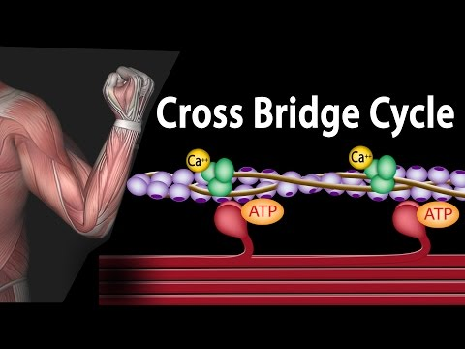
Mechanismus svalové kontrakce

Slide 6
Sval je tvořen:
Začátkem (origo) – místo začátku svalu
Úponem (insertio) – místo úponu svalu
Pozn. nyní se spíše uvádí termíny jako PROXIMÁLNÍ A DISTÁLNÍ ÚPON - funkce svalu je totiž odlišná, pracuje-li v otevřeném nebo uzavřeném řetězci
Svalové bříško (venter musculi) – nejmohutnější místo svalu.
Šlacha (tendo) – uspořádané kolagenní vazivo, které sval upíná nejčastěji do kosti, někdy do kůže nebo kloubu
Fascie (povázka) – pružný vazivový obal svalu

Slide 7
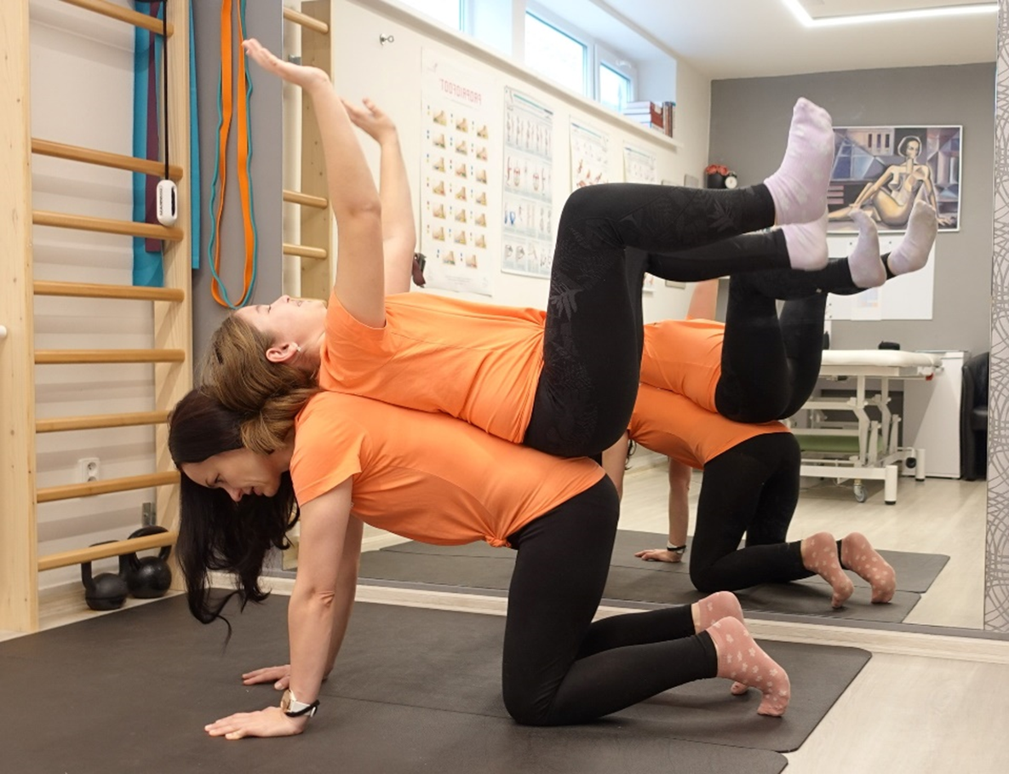
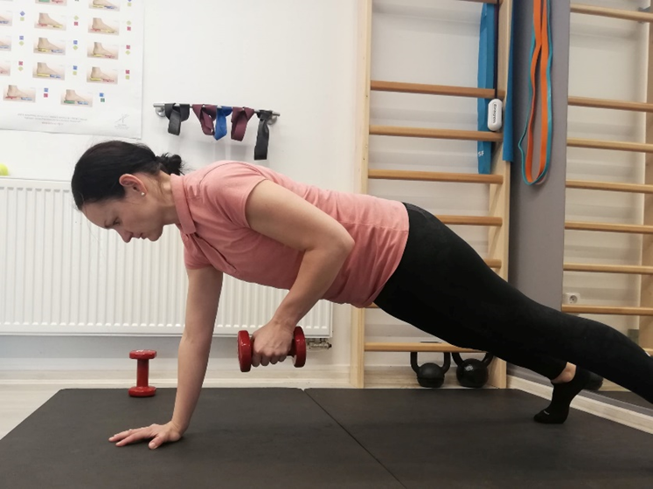
Jaký řetězec vidíte na snímcích v oblasti ramenních pletenců?

Slide 8
Funkční dělení svalů
Hlavní svaly – vykonavatelé pohybu
Pomocné svaly – svaly spolupůsobící s vykonavateli
Fixační svaly – svaly zpevňující pohybující se část těla
Neutralizační svaly – rušící nežádoucí směry pohybů hlavních a pomocných svalů
Synergisté – více svalů spolupracuje na jednom pohybu
Antagonisté – kdy svaly působí opačným pohybem jeden na druhý
Agonisté – svaly pro pohyb určitého směru působící jako jedna funkční jednotka

Slide 9
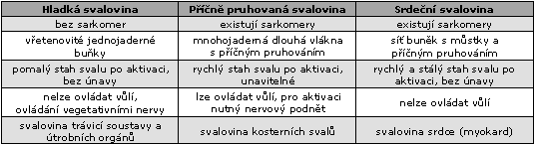
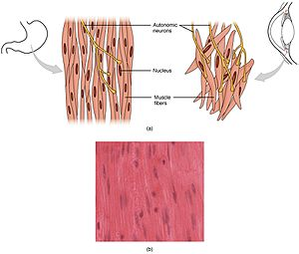
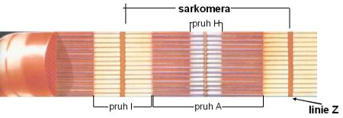
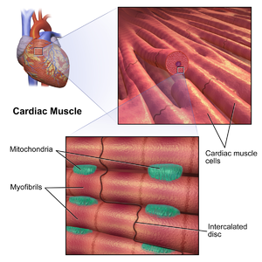
Typy svaloviny
https://www.kme.zcu.cz/kmet/bio/svtypy.php

Slide 10
Typy svalových vláken
Typ I., SO | pomalá červená vlákna | velmi tenká a bohatě kapilarizovaná | statické a pomalé pohyby, polohové funkce
Typ II.A, FOG | rychlá bílá vlákna | středně silná a kapilarizovaná | rychlý a silový pohyb
Typ II.B, FG | rychlá červená vlákna | velmi silná a málo kapilarizovaná | maximální silový pohyb
Typ III. | přechodná vlákna | nediferencovaná | není známa, zřejmě potenciální zdroj předchozích tří typů vláken
https://ftvs.cuni.cz/FTVS-1430.html

Slide 11
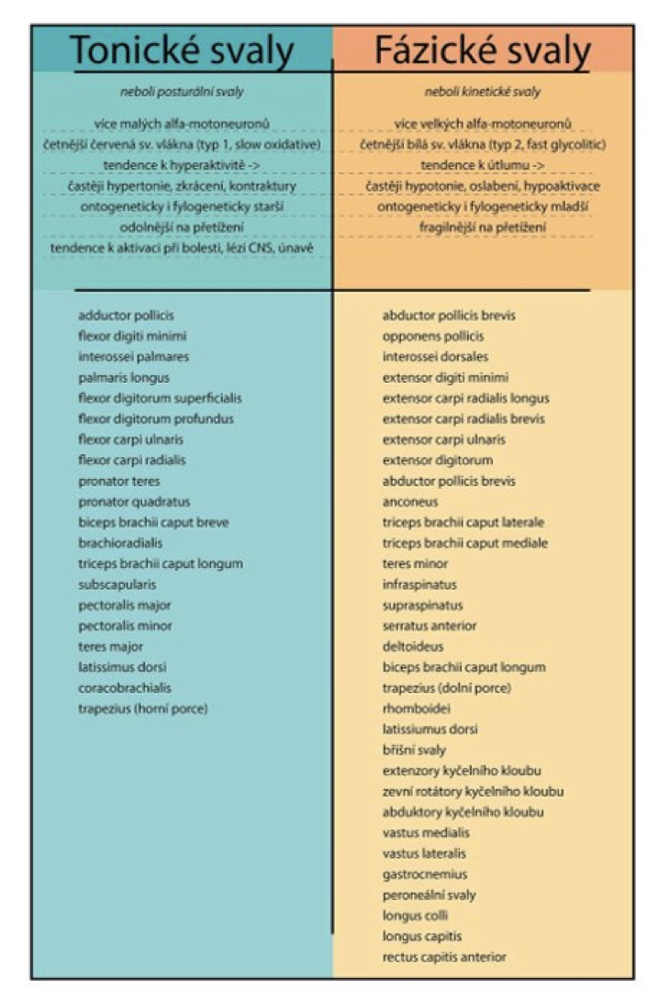
Rozdělení svalů dle převládající funkce
Svaly tonické:
  posturální svalovina
  tendence ke zkrácení
  vydrží dlouhodobou kontrakci s malou únavou
  kontrakce pomalá
Svaly fázické:
  tendence k oslabení
  kontrakce rychlá, silná, ale krátkou dobu
  např. Okohybné svaly, svalovina ruky...
https://cs-cz.facebook.com/SvetFyzioterapie/photos/č%C3%ADm-to-že-určité-svaly-maj%C3%AD-tendenci-ke-zkracován%C3%AD-a-hyperaktivitě-a-jiné-naopak/825727790843685/

Slide 12
Tonické vs. fázické svaly?
"We absolutely must leave room for doubt or there is no progress and there is no learning. There is no learning without having to pose a question. And a question requires doubt."
R. Feynman

Slide 13
Tonické vs. fázické svaly?
Kategorizace do skupin dle autorů není jednotná a liší se autor od autora
Kategorie založené pouze na empirii
Cituji: “Svalové biopsie vybraných tonických svalů ukazují na významné rozdíly u jednotlivých svalů i mezi svalovými skupinami. Poměr vláken v některých případech vykazuje dokonce opačnou tendenci, než by se očekávalo. Pokud by fázické svaly měly mít související vlastnost (tendence k oslabení), nutně by musela nabývat velkých individuálních rozdílů (Schlegl, 2022).”
Notes:
“Vlákna I. typu jsou charakteristická menší velikostí, obsahují větší množství mitochondrií a myoglobinu, větší množství kapilár, nižší množství glykogenu. U vláken II. typu lze konstatovat opačný stav. Proto jsou patrné odlišnosti také v oxidativním nebo laktátovém metabolismu. Vlákna I. typu dále disponují nižším potenciálem k hypertrofii, produkci síly a rychlosti kontrakce (Plotkin et al., 2021). Vzhledem k morfologickým a metabolickým odlišnostem vlákna I. typu odolávají lépe delšímu zatížení spíše v nižší intenzitě, což zahrnuje i statické polohy.”

Slide 14
Tonické vs. fázické svaly?
Parametry v poměru svalových vláken se v rámci výzkumů nezhodují.
Signifikantní odlišnosti poměru sv. vláken u výkonnostních a elitních sportovců:
Siloví/rychlostní sportovci (m. vastus lateralis jen 24-40% vláken I. typu a odlišnosti byly nalezeny i u vláken II. typu (D’Antona et al., 2006; Serrano et al., 2019; Trappe et al., 2015).
Cituji: “Vytrvalci” se od běžné (pohybově aktivní) populace v poměru zastoupení vláken I. typu příliš neliší (Inbar et al., 1981; Prince et al., 1976).
Oslabení fázických sv. nemá také logický podklad (břišní svaly oslabení - sedavý způsob života vs. oslabení?

Slide 15
Tonické vs. fázické svaly?
Poměr sv. vláken je odlišný i v jednotlivých částech svalu
Poměr zastoupení sv. vláken se mění v čase, nejvýrazněji dochází k jejich konverzi v průběhu puberty, a to v prospěch vláken typu II.
V průběhu stárnutí mezi 40.-70. rokem života, se naopak zvyšuje poměr vláken I. typu.
Cituji: “Poměr svalových vláken není konstantní, ale přizpůsobuje se životnímu stylu (pohybovému režimu) a zároveň se mění v průběhu stárnutí. V případě, že by poměr svalových vláken měl podpořit vlastnosti tonických a fázických svalů (a vyplývající tendence), je nutné zohlednit zmíněná fakta. Není znám zdroj, který by s těmito proměnnými pracoval (Schlegl, 2022).”

Slide 16
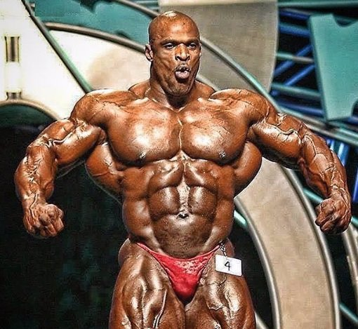
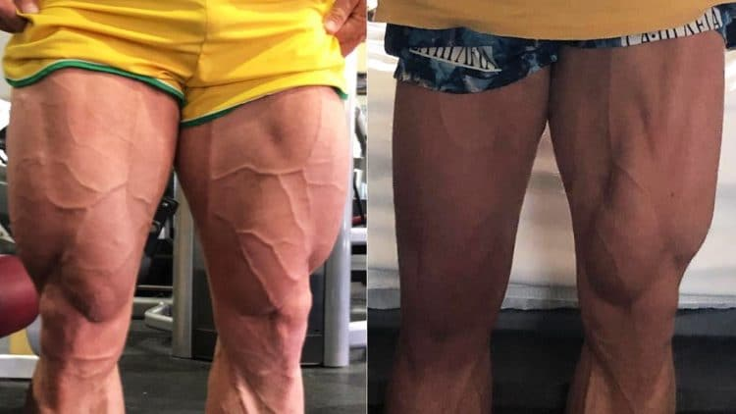
Hodnocení svalů dle parametrů:
Trofiky
Antropometrie (obvod), teploty
Konzistence
Tonusu
Svalové síly
https://fitnessvolt.com/muscle-atrophy/

Slide 17
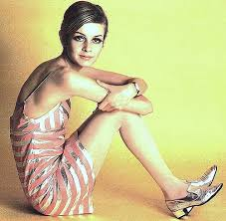
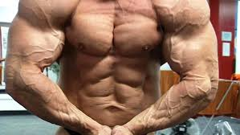
Vyšetření svalu - trofika
- hmotnost svalu, prokrvení, teplota, výživa svalu
Kvantitativní hodnocení trofiky:
0 – Ageneze svalu (vrozená vada, nepřítomnost svalu)
1 – Atrofie (velký úbytek objemu, více než 50%)
2 – Hypotrofie (zřetelný úbytek objemu, méně než 50%)
3 – Eutrofie (přiměřená trofika, 100% norma)
4 – Hypetrofie (zvýšení objemu)

Slide 18
Vyšetření svalu – antropometrie, teplota
(měření obvodu končetiny) poskytuje pouze orientační hodnoty, protože zahrnuje jak svalovinu, tak podkožní tuk, event. otok.
Srovnání P / L ! (zejména po OP)
Kvantitativní hodnocení cirkulace a teploty:
0 – Úplná zástava cirkulace vedoucí ke gangréně
1 – Těžká porucha cirkulace s lividním nebo voskovým zabarvením pokožky
2 – Lehčí porucha cirkulace se sníženou povrchovou teplotou např. proti druhé straně
3 – Normální stav
4 – Lokálně zvýšená teplota (např. při zánětlivé infiltraci – místní hypertermie)

Slide 19
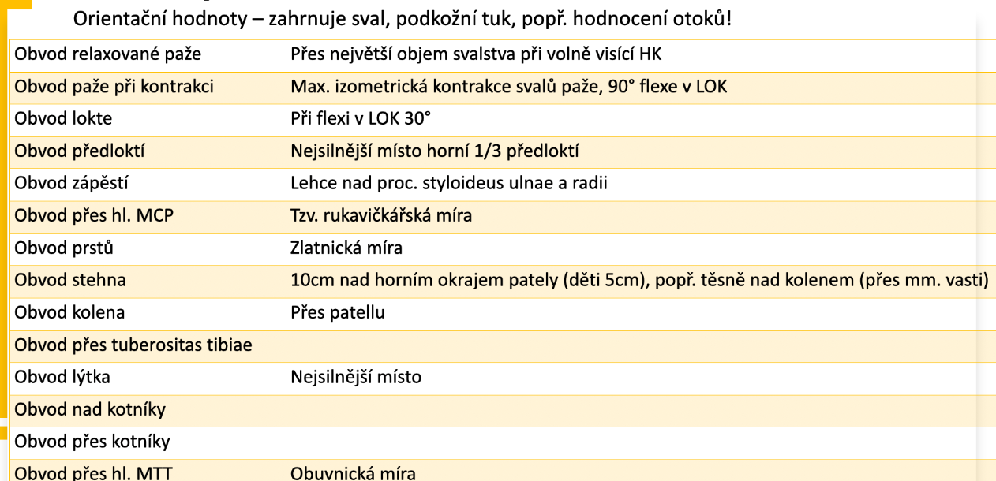
Vyšetření svalu - antropometrie

Slide 20
Vyšetření svalu - konzistence
elasticita měkkých tkání (především svalů a vaziva) nezávislá na funkci CNS
zhodnocení je palpací, informace jsou subjektivní, označujeme jako konzistenci svalové tkáně
Kvantitativní hodnocení konzistence:
1. hadrovitá 3. normální, pružná
2. ochablá 4. tuhá

Slide 21
Vyšetření svalu – tonus
proměnlivá svalová elasticita závislá na funkci CNS
úzce souvisí s konzistencí
v některých případech je obtížné rozlišení tonusu a konzistence
Kvantitativní hodnocení svalového tonu:
1. atonie
2. hypotonie (snížení svalového tonu)
3. eutonie (normální tonus)
4. hypertonie (zvýšený tonus) – dle úrovně řízení

Slide 22
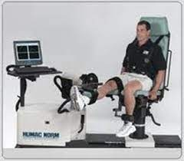
Vyšetření svalu – svalová síla
měření svalové síly svalovým testem (Janda, Kendall) nebo dynamometrií (izometrická/ izokinetická)
svalový test analyticky vyšetřuje aktivní svalovou hybnost v anatomických rovinách jednotlivých kloubů
kvantifikace úrovně svalové síly je do šesti stupňů 0-5.
vyšetření aktivních pohybů poskytuje informaci o stavu kontraktilních i nekontraktilních struktur určitého kloubu
hodnotí se nejen kvantita pohybu (rozsah), ale také kvalita (plynulost, rychlost, koordinace)

Slide 23
Svalové zkrácení – definice
stav, kdy dojde z nejrůznějších příčin ke klidovému zkrácení délky svalových vláken
sval neumožňuje při pasivním protažení plný (fyziologický) rozsah pohybu
zkrácené svaly výrazně ovlivňují funkci pohybového aparátu
přístup tzv. Pražské školy: “nejprve protahuj zkrácené, poté aktivuj oslabené”

Slide 24
Zkrácený sval vs. rigidita vs. spasticita
Zkrácený sval: porucha lokální, reverzibilní. Léčbou je strečink či jiné MET
Rigidita svalu: zkrácení svalů v celém průběhu, při práci se svalem “fenomén ozubeného kola” - přeskakování. Porucha je centrální, léčba dle příčiny - nejč. m. Parkinson nebo parkinsonský syndrom (např. polékový)
Spasticita svalu: prudce vznikající, často bolestivá kontrakce svalu vzniká na podkladě ztráty inhibičních vlivů míchy. Popisuje se jako “fenomén sklapovacího nože”. Léčba je např. baklofenovou pumpou.

Slide 25

Paréza svalu
“svalová obrna”
ztráta hybnosti svalu po poškození periferního nervu
př. paréza brachiálního plexu, “opilecká” či “milenecká” paréza (“saturday night palsy”- paréza n. radialis)
může být reverzibiní (“přeležená ruka”) i ireverzibilní

Slide 26
Svalová síla
Měření svalové síly provádíme svalovým testem (Janda) nebo dynamometrií (izometrická/izokinetická). Svalový test analyticky vyšetřuje aktivní svalovou hybnost v anatomických rovinách jednotlivých kloubů.
Kvantifikace úrovně svalové síly je do šesti stupňů 0 – 5:
st. 5 (normální)- 100%- při plném rozsahu pohybu překoná velký odpor
st. 4 (dobrý)- 75%- při plném rozsahu pohybu překoná silný odpor
st. 3 (slabý)- 50%- při plném rozsahu pohybu překoná odpor gravitace
st. 2 (velmi slabý)- 25%- při plném rozs. pohybu nepřekoná odpor vyš. K (sunutí)
st. 1 (záškub)- 10%- kontrakce svalu, 0 pohyb
st. 0 (nula)- při pokusu o pohyb nejeví nejmenší známky pohybu
Vyšetření aktivních pohybů poskytuje informaci o stavu kontraktilních i nekontraktilních struktur určitého kloubu. Hodnotí se nejen kvantita pohybu (rozsah), ale také kvalita (plynulost, rychlost, koordinace).
https://is.muni.cz/el/fsps/podzim2014/bp1138/Vladimir-Janda---Funkcni-Svalovy-Test.pdf

Slide 27
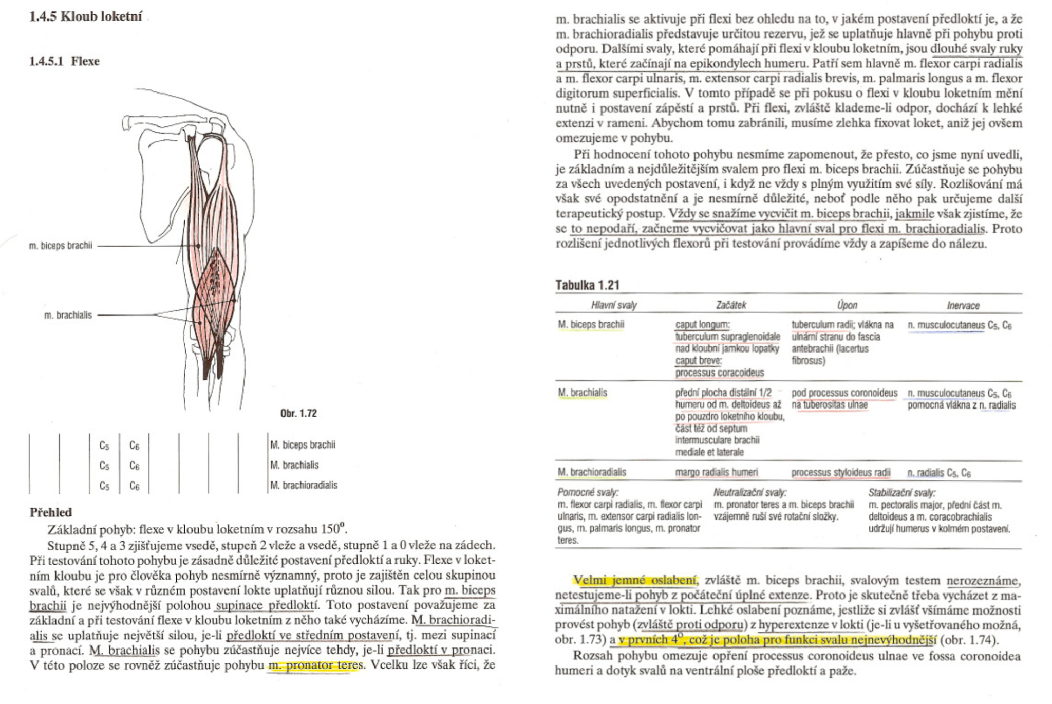

Slide 28
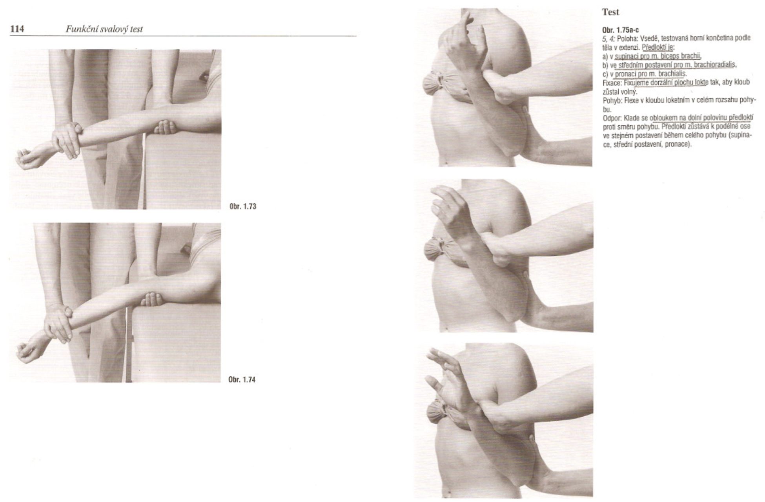

Slide 29
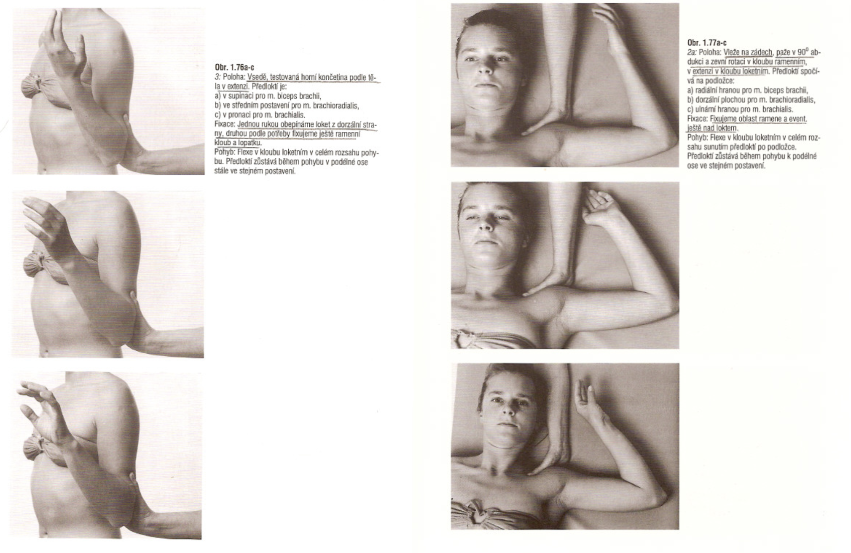

Slide 30
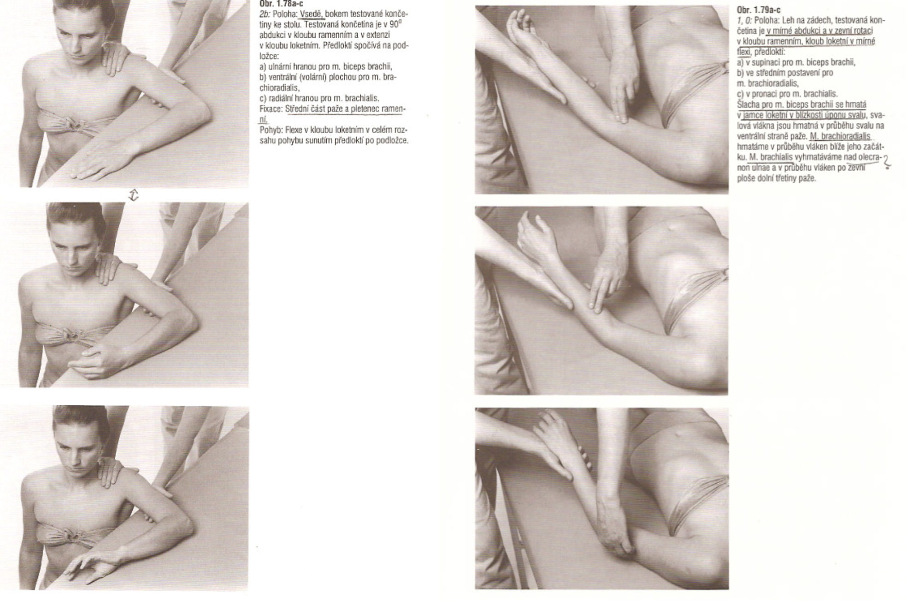

Slide 31
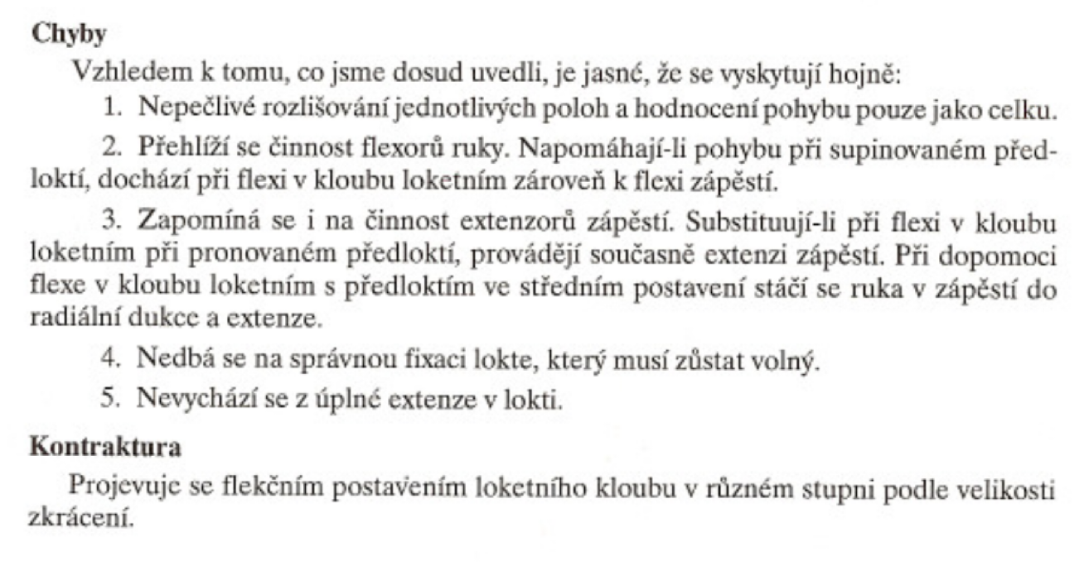

Slide 32
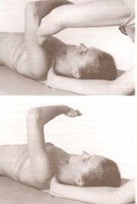
m. pectoralis major
pozice: vleže na zádech, DKK pokrčeny, pozice paže jako na obr.
fixace: ramenní pletenec
pohyb: proti odporu provede flexi do 90 stupňů
st. 5 a 4 proti odporu, st. 3 bez odporu

Slide 33
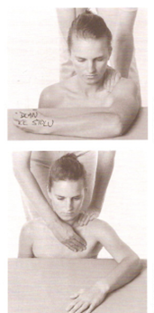
st. 2 v odlehčení (jako na obr.)
st. 1 a 0 - palpace záškubu

Slide 34
Testy zkrácených svalů
Zásady testování:
vyšetřovaná osoba je vždy pasivní
zachováváme stejné standardizované postupy – přesné výchozí polohy, přesné fixace a směr pohybu
nemá být stlačen testovaný sval
síla, kterou působíme ve směru vyšetřovaného rozsahu, nemá jít přes dva klouby
vyšetření má být vždy ve směru požadovaného pohybu
zkrácení lze dobře vyšetřit pouze tehdy, není-li omezení rozsahu pohyblivosti z jiných příčin

Slide 35
Podle Jandy hodnotíme funkční stav svalů s tendencí ke zkrácení pomocí třístupňové kvalitativní škály:
nejde o zkrácení
malé zkrácení
velké zkrácení (patologické)

Slide 36
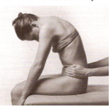
m. erector spinae
Poloha: Vzpřímený sed, horní končetiny volně podél těla, dolní končetiny flektovány v 90 ° v kloubech kolenních i kyčelních, stehna na vyšetřovacím stole. Celá chodidla jsou opřena o podložku tak, aby byl zachován pravý úhel v hlezenních kloubech.
Fixace: Vyšetřující fixuje pánev za lopaty kostí kyčelních tak, aby zabránil anteverzi pánve.
Pohyb:Maximální předklon, při kterém se páteř musí rozvíjet plynulým obloukem. Během celého pohybu nesmí pánev změnit své výchozí postavení.
Zdroj: Janda: Funkční svalový test, s 296

Slide 37
Hodnocení:
Měříme kolmou vzdálenost čelo – stehno.
Vzdálenost čela od stehna není větší než 10 cm.
Vzdálenost čela od stehna je 10–15 cm.
Vzdálenost čela od stehna je větší než 15 cm.
Orientační test:
Jako orientační test je v tomto případě možné použít Thomayerovu zkoušku.

Slide 38
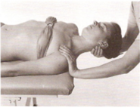
m. trapezius - pars descendens
Poloha: Leh na zádech, horní končetiny podél těla, dolní končetiny lehce podloženy pod koleny, hlava na podložce ve středním postavení.
Fixace: vyšetřující fixuje pletenec ramenní stlačením do deprese na straně vyšetřované do vyčerpání pohybu.
Pohyb: Druhou rukou, která podpírá hlavu v zátylí, provede vyšetřující maximálně možný pasivní úklon hlavy na stranu nevyšetřovanou.
Zdroj: Janda: Funkční svalový test, s 300

Slide 39
Hodnocení:
Hodnotíme podle stupně stlačení pletence ramenního (pokud je omezen úklon, jde s největší pravděpodobností o kloubní záležitost).
Stlačení ramene jde provést lehce.
Stlačení ramene je možné provést, ale s malým odporem.
Stlačení ramene nelze provést, při pokusu o stlačení ramene narazíme na tvrdý odpor až zarážku.

Slide 40
Orientační test:
Ve vzpřímeném „tureckém“ sedu s pažemi podél těla stáhnout ramena dolů k bokům
a provést pasivní úklon hlavy k jednomu rameni.
Hodnocení:
Pasivní úklon hlavy je možno provést bez známek napětí do úhlu 40 º a více, aniž dojde k zvednutí ramene, k otočení nebo záklonu hlavy.
Zmenšený rozsah pohybu, zvednutí ramene testované strany, spojení úklonu s otočením hlavy nebo s jejím záklonem.

Slide 41
Vyšetření reflexních změn
Palpace jednotlivých vláken - kolmo na jejich průběh (nutno znát anatomii) - "Přebrnknutí ", klešťový hmat
Bolestivá místa - reflexní změny RZ
Lokální hypertonus ve svale, určitá vlákna vyřazena z procesu relaxace (v submax. kontrakci), predispozičně se zapojují jako první při kontrakci svalu, palpačně bolestivé, často bolest při kontrakci svalu nebo protažení, někdy i klidová
Druhy RZ: Tender point, taut band (bolest pouze lokálně); trigger point (RZ lokalizovaná v určité definované části svalu, bolest typicky vyzařuje do vzdálených míst - zóna referenční bolesti ZRB)
Při palpaci (přebrnknutí) trigger pointu možno pozorovat twitch response (krátká kontrakce daných svalových vláken), sledujeme jump sign (diagnosticky významné, kde uvidíme souhyb, tam je vhodné dovyšetřit), při silnějším přebrnknutí může být obranná reakce (globální, výrazná, cíleně nevyvoláváme)

Slide 42
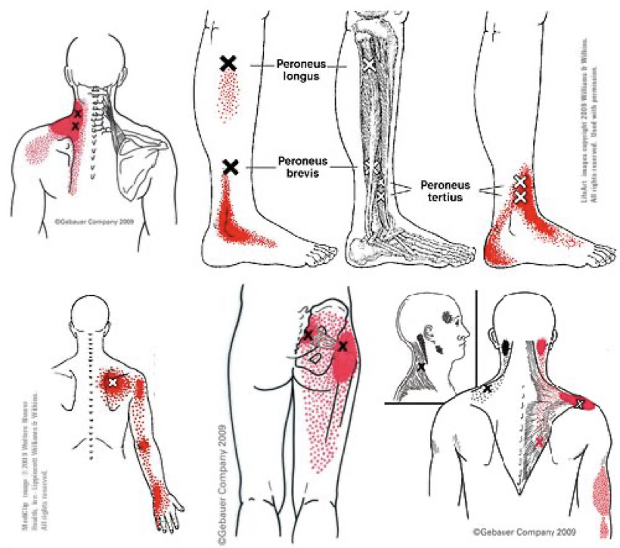
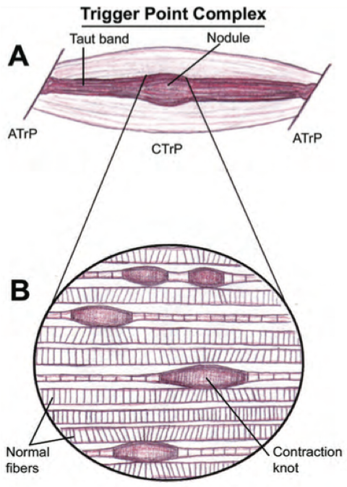
Trigger point - zóna referenční bolesti (ZRB)
https://rossacupuncture.com/learn/chinese-medicine-basics/trigger-point-complex/ext.
https://www.newlifewellnessfrisco.com/services/trigger-point/

Slide 43
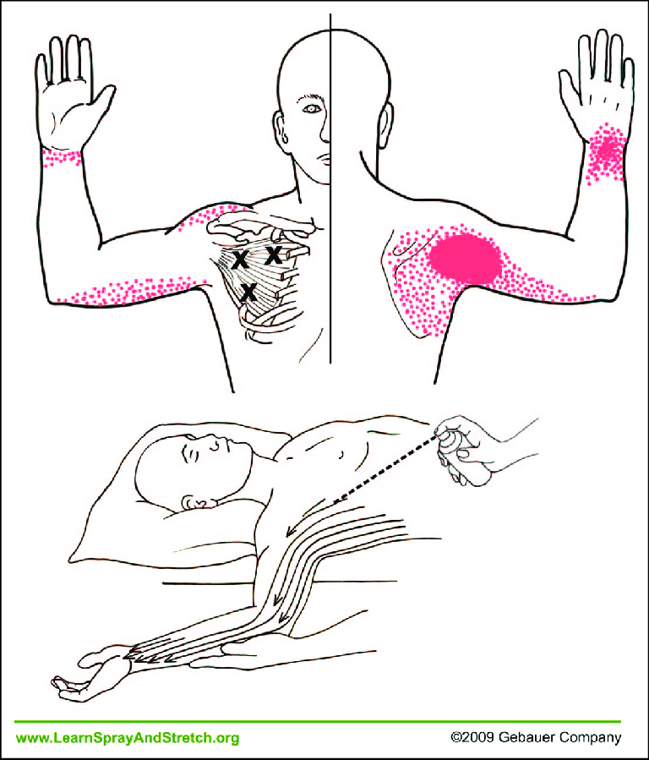
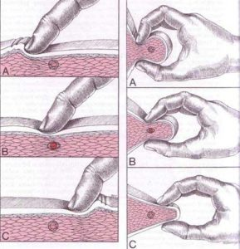
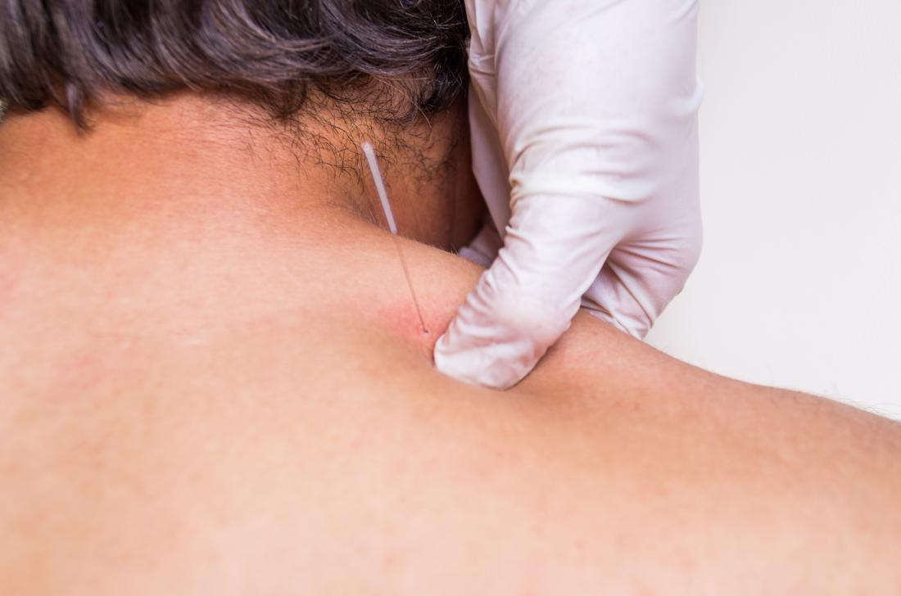
Možnosti ošetření RZ
Presura (tlak na reflexní změnu)
Postizometrická relaxace PIR (viz dále)
Globální reciproční inhibice
Spray and stretch
Suchá jehla
Fyzikální terapie
Kombinovaná terapie – elektroterapie + UZ
Vysokovýkonná laserterapie bodově
https://www.researchgate.net/figure/Spray-and-StretchR-technique-for-treatment-of-the-subscapularis-Copyright-Gebauer_fig1_51203446
https://westsubpainrelief.com/treatments/trigger-point-therapy/
https://www.medicalnewstoday.com/articles/321989

Slide 44
Postizometrická relaxace
Technika ovlivňující svalové spazmy a přetížená svalová vlákna (RZ).
Provedení:
Dosažení předpětí - bariéry reflexní změn (protažení jen malé, chceme zacílit pouze nejvíce přetížená vlákna)
V předpětí pacient klade odpor proti protažení minimální silou cca 10s (lze spojit s nádechem, popř. pohledem očí ve směru aktivity svalu)
Poté následuje relaxace, instruujeme pacienta aby "povolil" kontrakci (spojení s výdechem). V rámci neurofyziologie dochází k postfacilitačnímu útlumu svalu a uvolnění dekontrakcí (ne protažením svalu). V relaxaci vyčkáváme minimálně 2-3x déle, než byla doba kontrakce.
Několikrát opakujeme (dokud se nám posouvá bariéra).
Možno doplnit následnou aktivací antagonisty a jeho excentrickou kontrakcí (Agisticko excentrické kontrakční postupy dle Brüggera)

Slide 45
Zdroje:
Kolář, P., & Máček, M. (2015). Základy klinické rehabilitace. Galén.
Janda, V. (2004). Svalové funkční testy. Grada Publishing as.
Schlegel, Petr. (2022). Analýza teorie tonických a fázických svalů-morfologické a funkční vlastnosti. Dostupné 03.10.2022 z: https://www.researchgate.net/publication/360241192_Analyza_teorie_tonickych_a_fazickych_svalu_-morfologicke_a_funkcni_vlastnosti
http://fblt.cz/skripta/iv-pohybova-soustava/6-svalova-kontrakce/
https://www.kme.zcu.cz/kmet/bio/svtypy.php
https://ftvs.cuni.cz/FTVS-1430.html
ISO 690
ISO 690

Slide 46
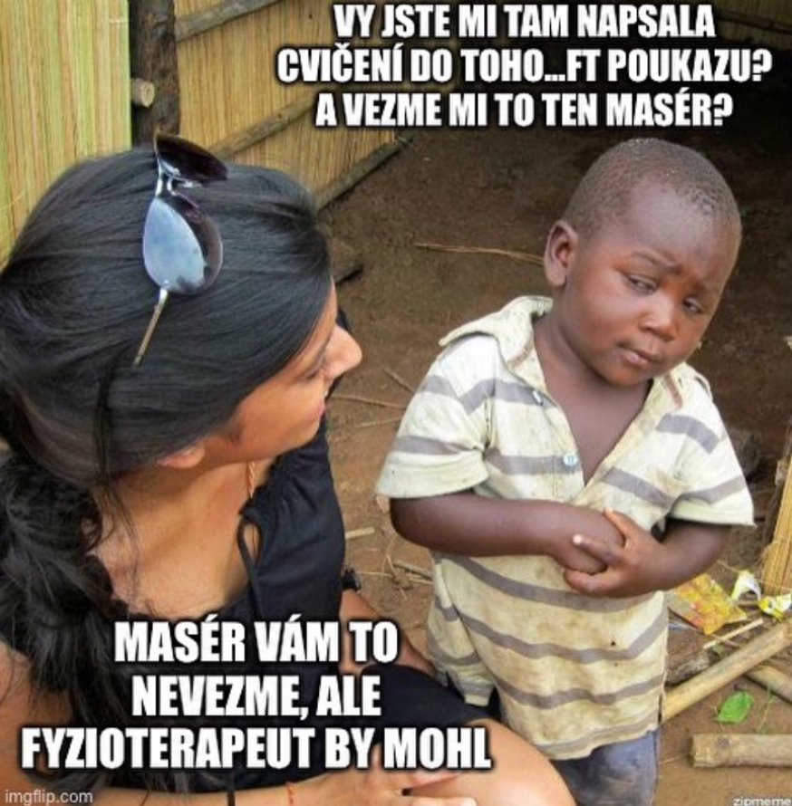
Děkuji za pozornost!
https://www.instagram.com/p/CjVJ22gsM7ufwV6-cMKQI9PfE5dcdBuHRX_CJw0/

